Slide 1




1
KHỞI ĐỘNG

Slide 2





TRÒ CHƠI
HỘP QUÀ BÍ MẬT

Slide 3








HỘP QUÀ BÍ MẬT

Slide 4



15
5 x 3 =

Slide 5

5
15 : 3 =

Slide 6

5 x 2 2 x 5
=

Slide 7
18 : 2 10
<

Slide 8
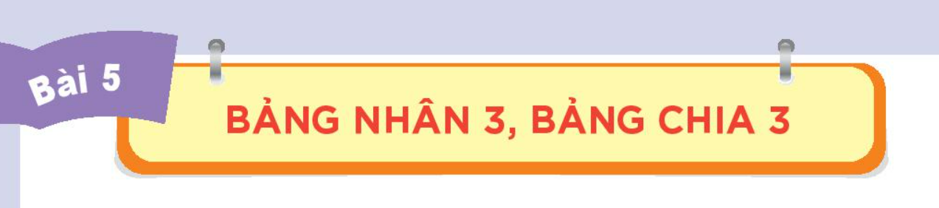





TIẾT 1

Slide 9




2
KHÁM PHÁ

Slide 10

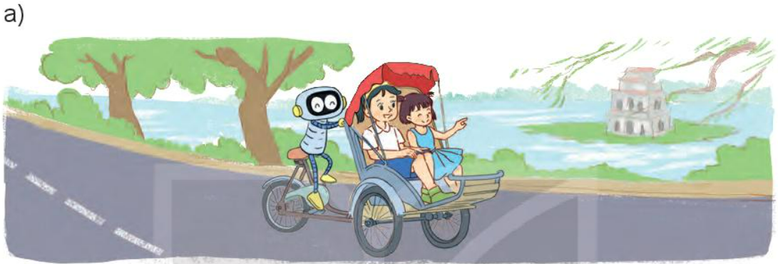

Slide 11
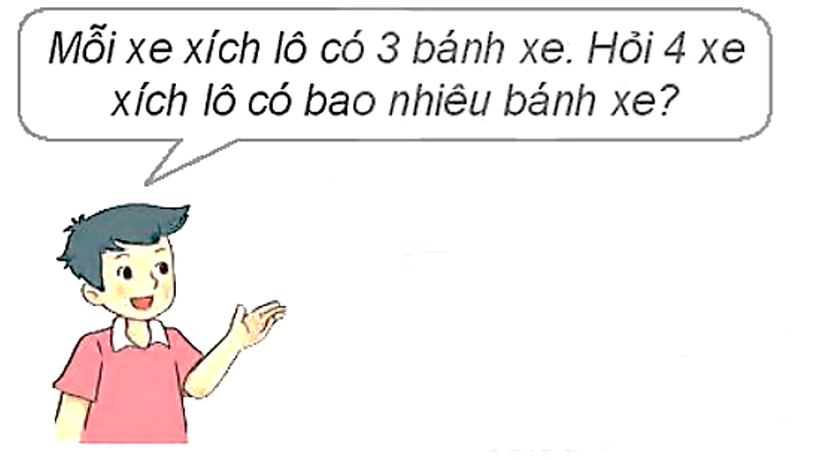
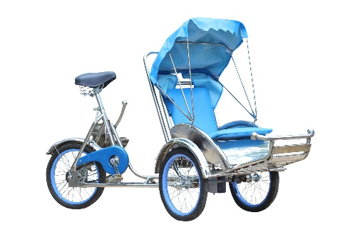


Slide 12
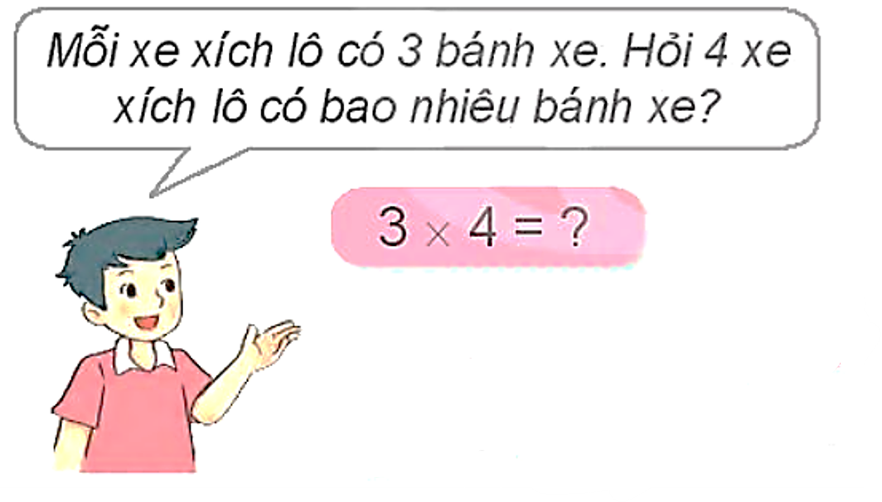
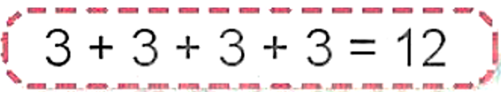
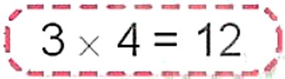

Slide 13

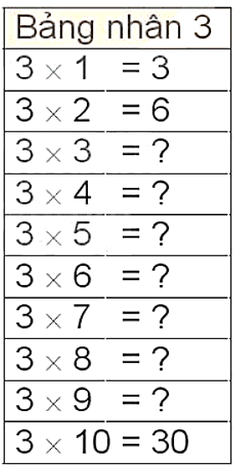


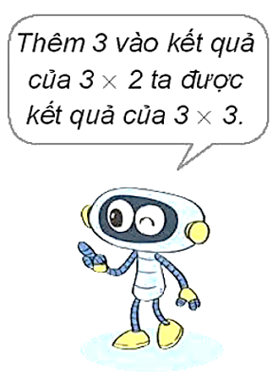




+ 3
+ 3
9
+ 3

Slide 14
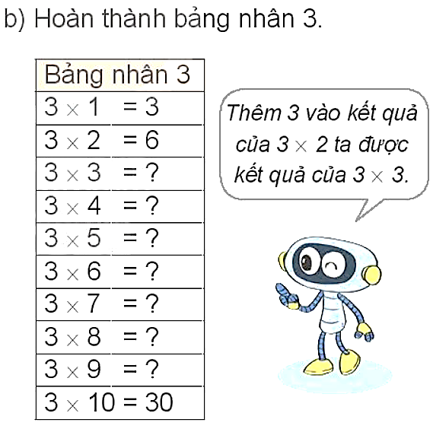

点击输入文档

Slide 15
点击输入文档
9
12
15
18
21
24
27

Slide 16
点击输入文档
Nhẩm thuộc bảng nhân 3
9
12
15
18
21
24
27

Slide 17


点击输入文档
3
x
1 =
3
Nhẩm thuộc bảng nhân 3
3
x
2 =
6
3 x 3 =
9
3 x 4 =
3 x 5 =
3 x 6 =
3 x 7 =
3 x 8 =
3 x 9 =
3 x 10 =
12
15
18
21
24
27
30

Slide 18
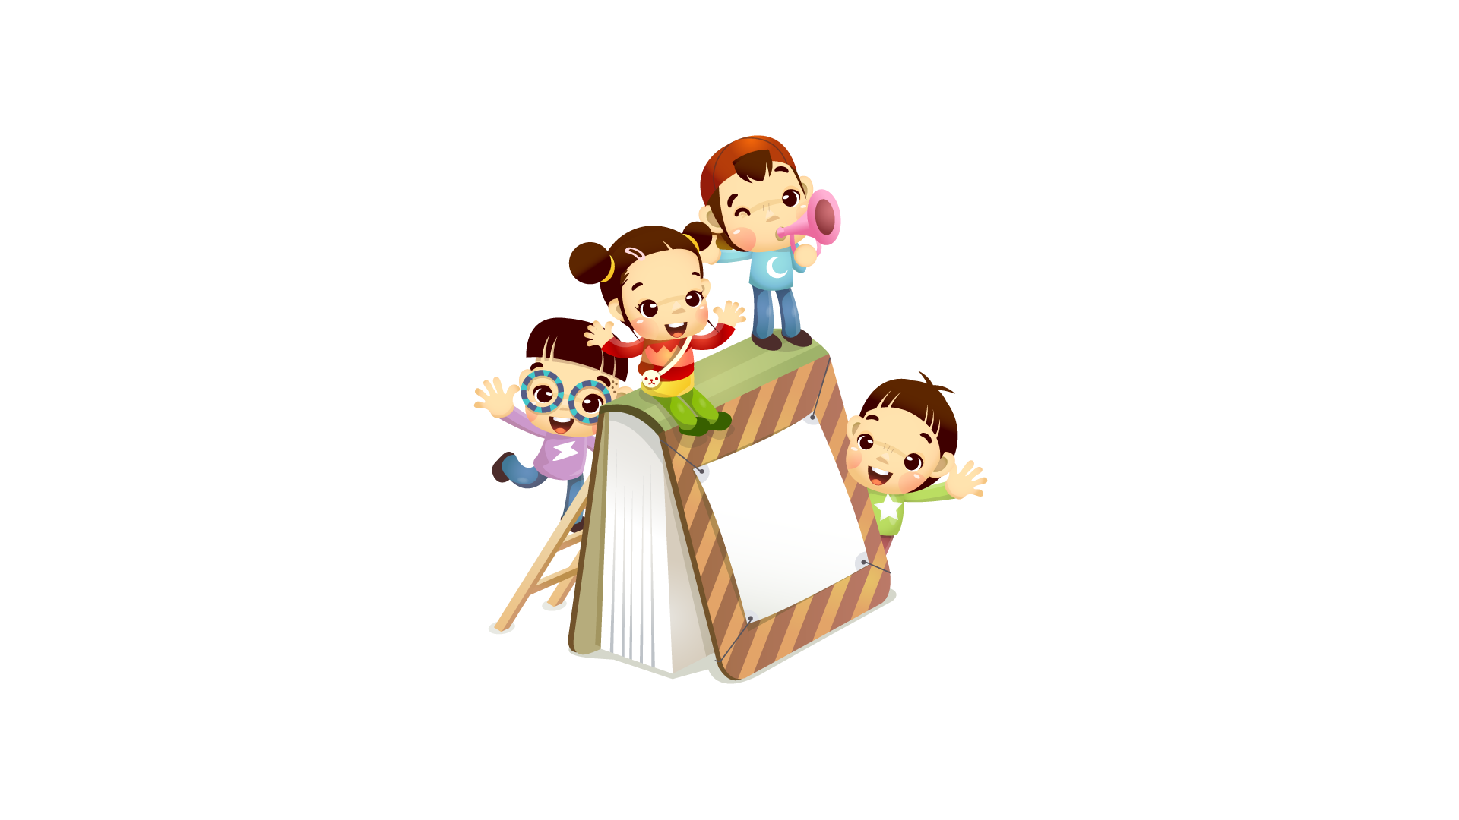
3
HOẠT ĐỘNG

Slide 19


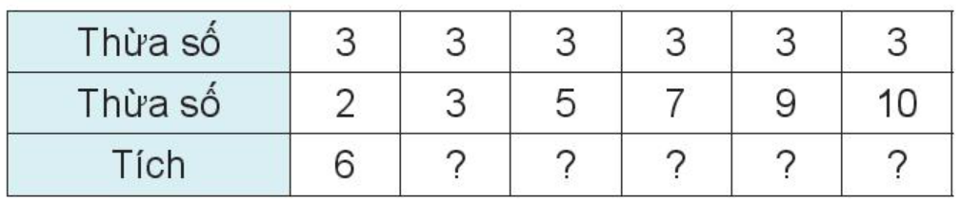
9
15
21
27
30

Slide 20

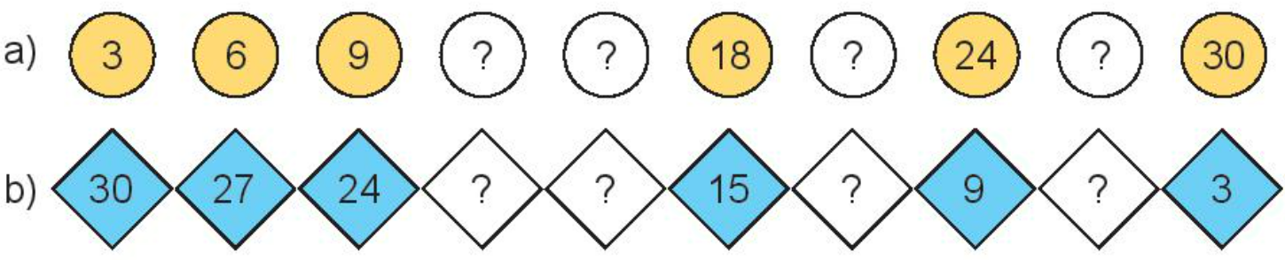

12
15
21
27
21
18
12
6

Slide 21
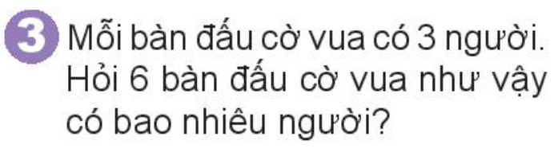
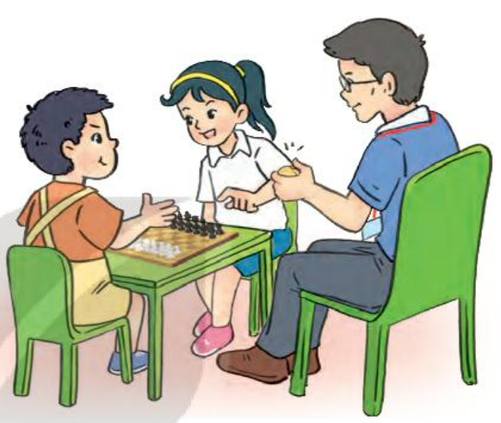


Slide 22


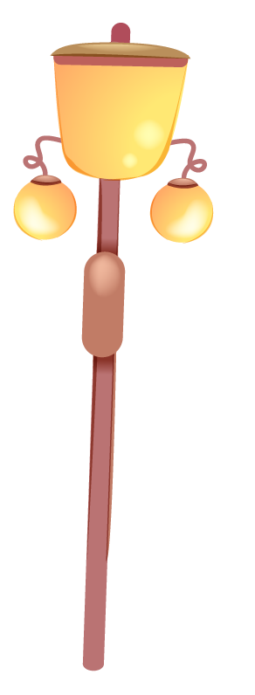



Tóm tắt:
Mỗi bàn: 3 người
6 bàn: … người ?

Slide 23











Bài giải:
Số người 6 bàn cờ vua là:
3 x 6 = 18 (người)
Đáp số: 18 (người)

Slide 24




4
CỦNG CỐ

Slide 25







TRÒ CHƠI:
VỆ SINH SÂN TRƯỜNG

Slide 26





















1
3
4
2

Slide 27





3 x 7 = ?
A. 15
B. 21
C.18
D. 24
Trở về

Slide 28
3 x 9 = ?
A. 24
B. 18
C.21
D. 27
Trở về

Slide 29
3 x 10 = ?
A. 27
B.24
C. 30
D. 21
Trở về

Slide 30
3 x 3 = ?
A. 6
B. 9
C. 12
D. 15
Trở về

Slide 31






Thank you

